Slide 1

НАЦИОНАЛЬНЫЙ ПРОЕКТ
ЖИЛЬЕ И ГОРОДСКАЯ СРЕДА

Slide 2
Национальный проект «Жилье городская среда»
Федеральные проекты
Региональные проекты
1. Ипотека
2. Жилье
3. Формирование комфортной городской среды
4. Обеспечение устойчивого сокращения непригодного для проживания жилищного фонда
1. Жилье
2. Формирование комфортной городской среды
3. Обеспечение устойчивого сокращения непригодного для проживания жилищного фонда

Slide 3



Национальный проект «Жилье городская среда»
СРОКИ РЕАЛИЗАЦИИ: 01.10.2018 – 31.12.2024
ЦЕЛИ И ЦЕЛЕВЫЕ ПОКАЗАТЕЛИ:
1. Обеспечение доступным жильем семей со средним достатком в том числе создание условий для приобретения (строительства жилья в ипотеку, ставка по которому должна быть менее 8%)
2. Увеличение объема жилищного строительства не менее чем до 120 млн. кв. м. в год
3. Кардинальное повышение комфортности городской среды, повышение индекса качества городской среды на 30%, сокращение в соответствии с этим индексом количества городов с неблагоприятной средой в два раза
4. Создание механизма прямого участия граждан в формировании комфортной городской среды, увеличение доли граждан, принимающих участие в решении вопросов развития городской среды, до 30%
5. Обеспечение устойчивого сокращения непригодного для проживания жилищного фонда

Slide 4







Национальный проект «Жилье городская среда»
СРОКИ РЕАЛИЗАЦИИ: 01.10.2018 – 31.12.2024
БЮДЖЕТ НАЦИОНАЛЬНОГО ПРОЕКТА
ВСЕГО – 495 782,79 тыс. руб.
Федеральные проекты в которых участвует Республика Ингушетия:
ФБ – 490 824,99 тыс. руб.
РБ – 4 95780 тыс. руб.
Жилье
Формирование комфортной городской среды
Обеспечение устойчивого сокращения непригодного для проживания жилищного фонда
Чистая вода
219 342,12
135 589,19
36 808,04
104 043,43

Slide 5

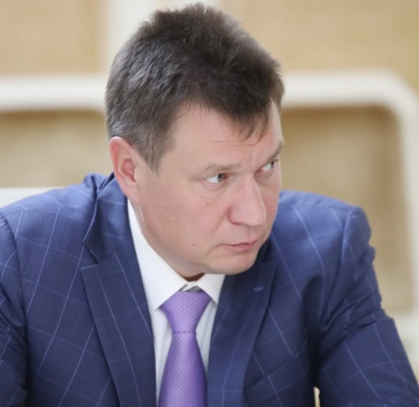
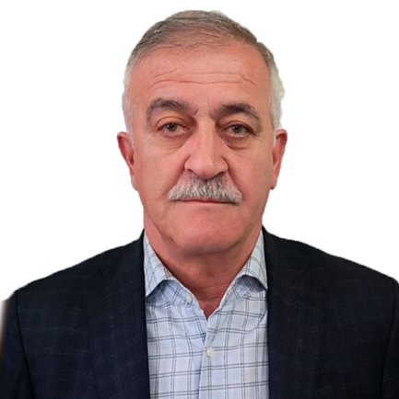
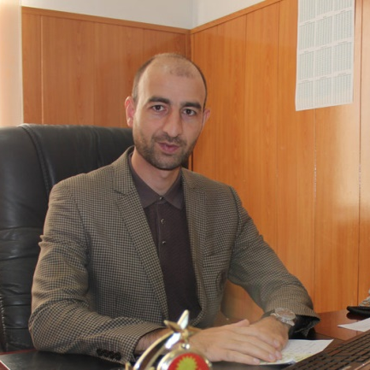
Национальный проект «Жилье городская среда»
СРОКИ РЕАЛИЗАЦИИ: 01.10.2018 – 31.12.2024
Ответственные должностные лица Республики Ингушетия за реализацию Указа Президента Российской Федерации В. В. Путина от 7 мая 2018 года «О национальных целях и стратегических задачах развития Российской Федерации на период до 2024 года»
КУРАТОР
Заместитель Председателя Правительства РИ
Фатахов Тимур Наильевич
РУКОВОДИТЕЛЬ
Министр строительства РИ
Балахоев Микаил Заудиновичв
АДМИНИСТРАТОР
Заместитель министра строительства РИ
Илиев Муса Мухарбекович

Slide 6
Национальный проект «Жилье городская среда» содержит в себе следующие основные задачи и цели в 2021 году:
Наименование показателя | Количество объектов (шт.) | Количество мест | Наименование (местонахождение) объекта
Региональный проект «Жилье» (строительство новых объектов образования, создание новых мест) | 2 | 1 244 | Строительство школы на 704 ученических места в прибрежно-парковой зоне г.Магас Республики Ингушетия (корректировка) Школа на 540 учащихся в с.п. Яндаре Назрановского района
Наименование показателя | Количество объектов (шт.) | Общая протяжённость (метр) | Наименование (местонахождение) объекта
Региональный проект «Жилье» (Строительство автомобильной дороги по улицам Ж-1 и Ш-1 в г.Магас. Корректировка.) | 1 | 1289,7 | Строительство автомобильной дороги по улицам Ж-1 и Ш-1 в г.Магас. Корректировка.
Наименование показателя | Количество объектов (ед.) | Наименование мероприятия
Региональный проект «Формирование комфортной городской среды» (Благоустройство дворовых и общественных территорий муниципальных образований) | 34 | Благоустройство дворовых и общественных территорий муниципальных образований на территории городов и районов Республики Ингушетия
Наименование показателя | Количество жилья (ед.) | Количество человек обеспеченных жильем | Наименование мероприятия
Региональный проект «Формирование комфортной городской среды» (Благоустройство дворовых и общественных территорий муниципальных образований) | 23 | 102 | Переселение граждан из аварийного жилищного фонда

Slide 7
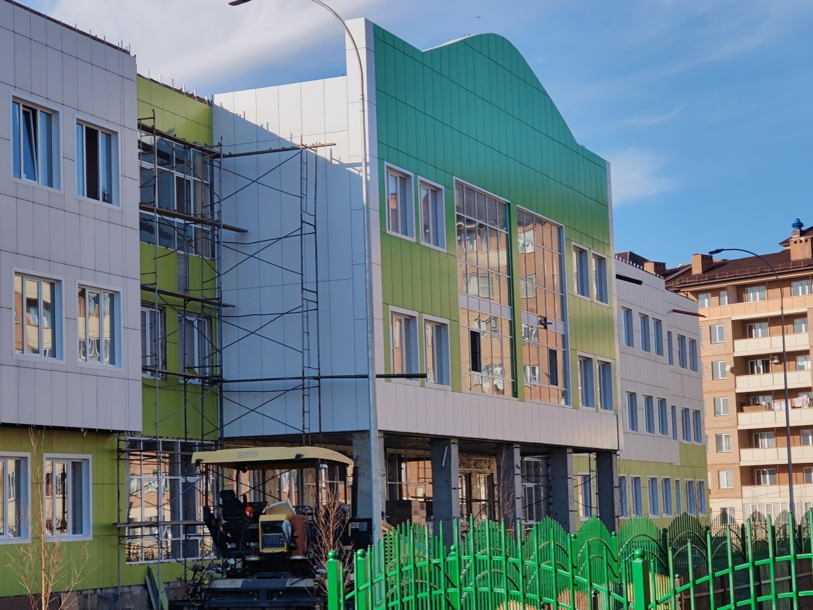
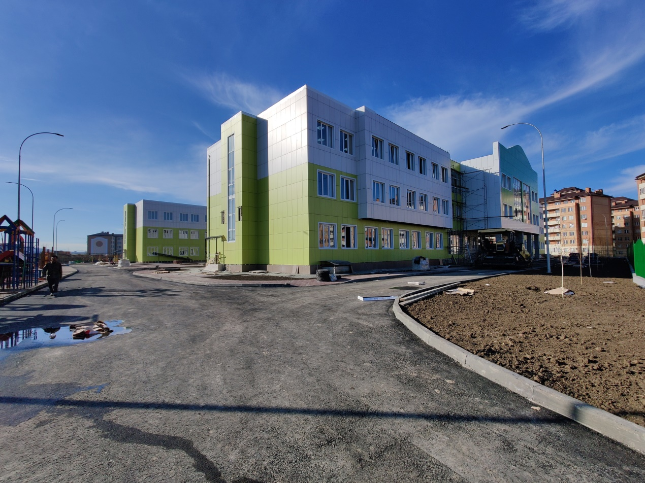
Национальный проект «Жилье городская среда»
Школа на 540 учащихся в с.п. Яндаре

Slide 8
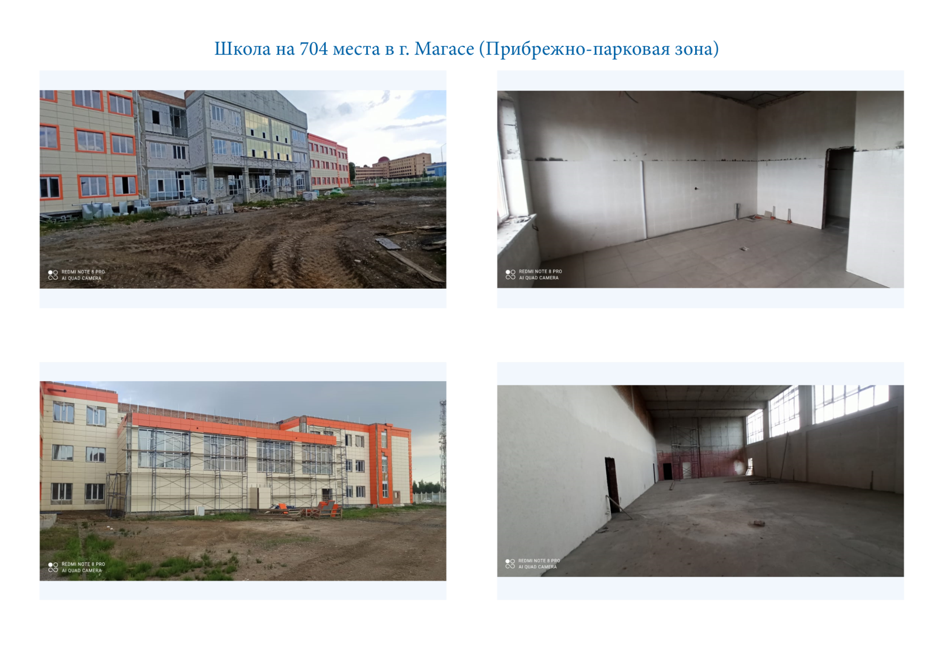
Национальный проект «Жилье городская среда»
Школа на 704 ученических места в прибрежно-парковой зоне в г. Магасе

Slide 9
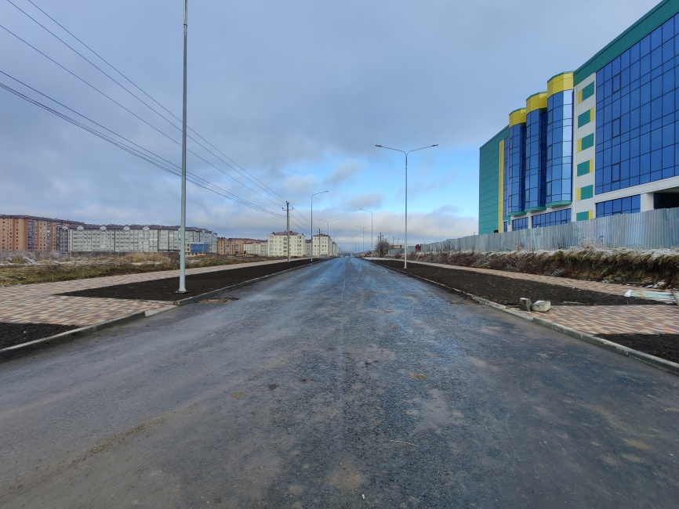
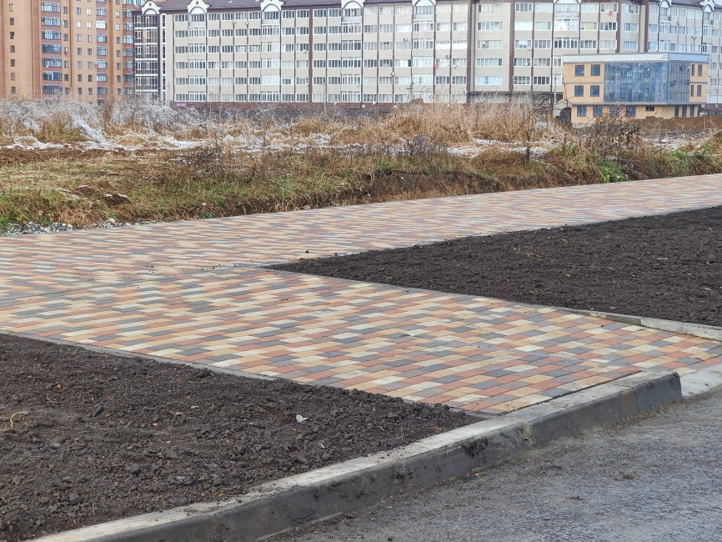
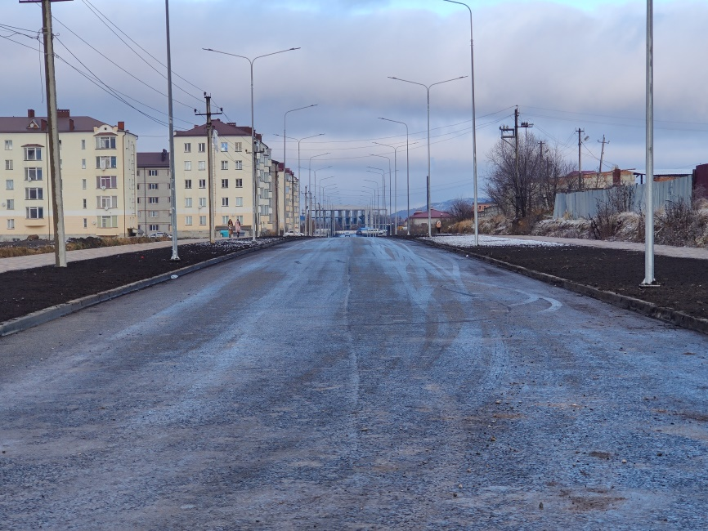
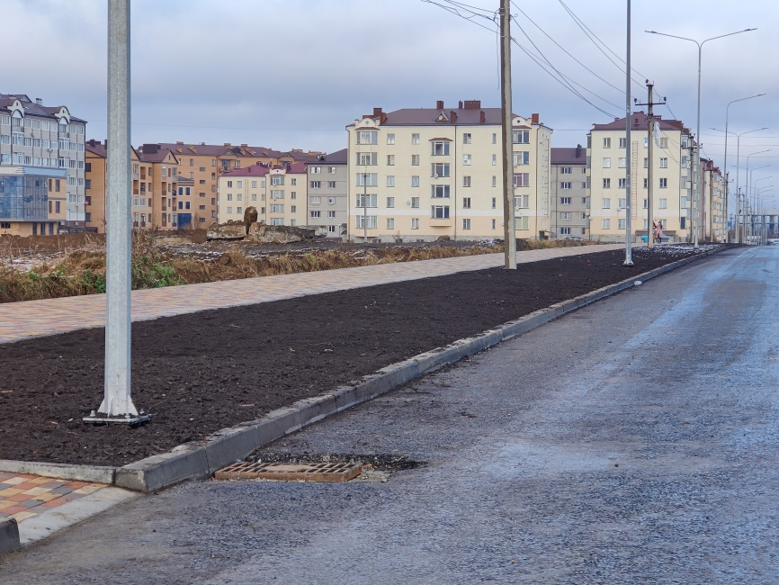
Строительство автомобильной дороги по улицам Ж-1 и Ш-1 в г.Магас.

Slide 10
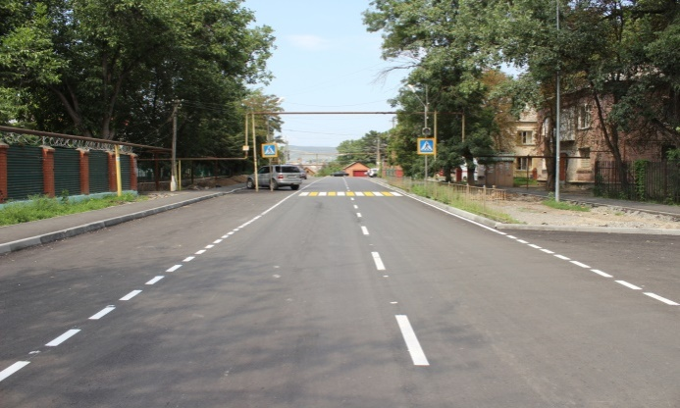
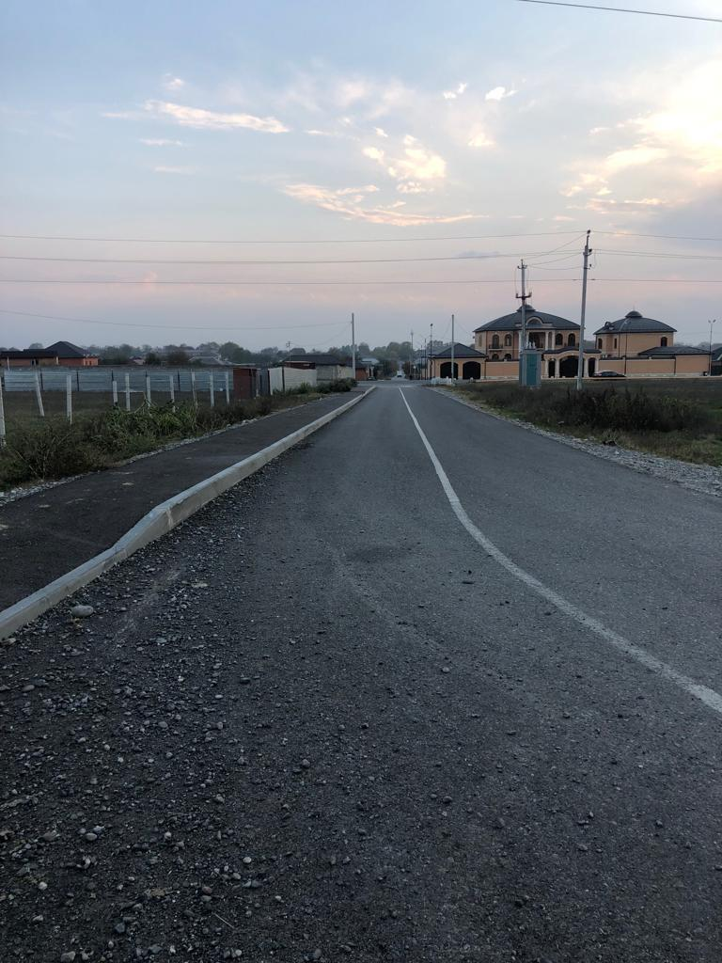
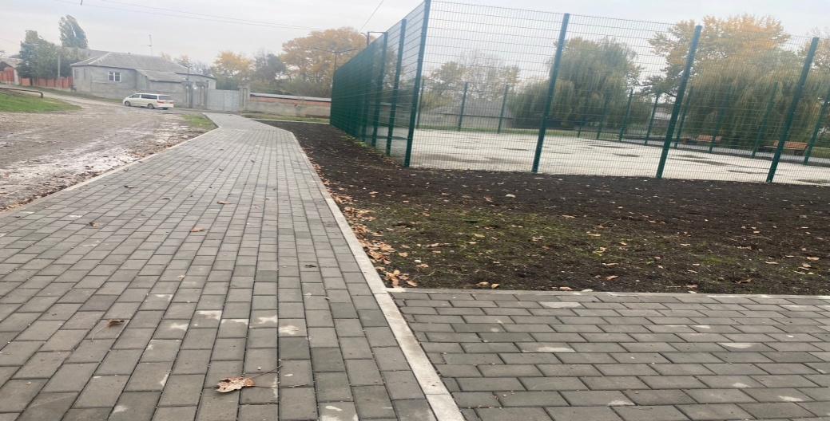
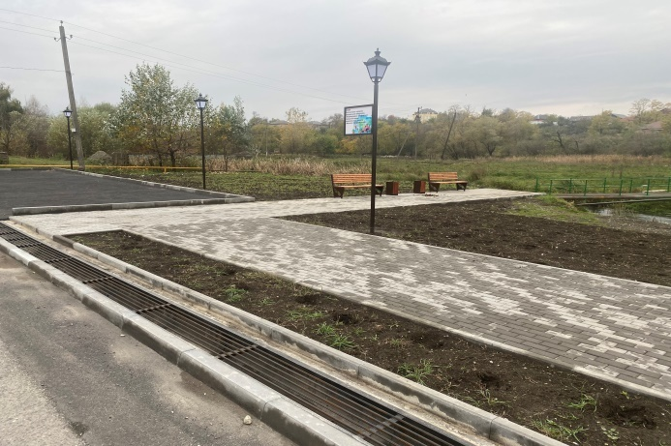
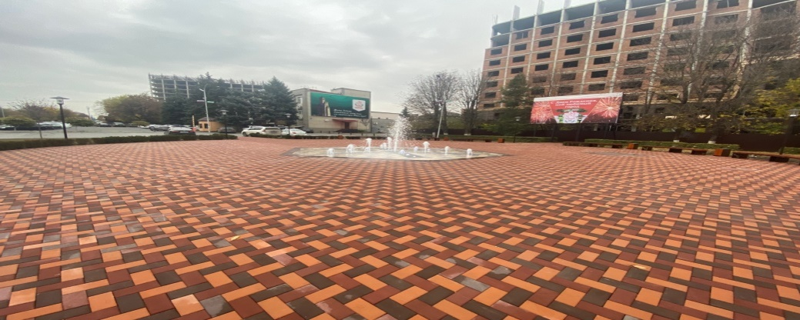
Благоустройство дворовых и общественных территорий муниципальных образований РИ
г. Карабулак
АО «Альтиево»
АО «Гамурзиево»
Назрановский район
г. Назрань

Slide 11

РЕСПУБЛИКА ИНГУШЕТИЯ
Национальный проект «Жилье и городская среда»
Региональный проект «Жилье»
Целевые показатели и основные результаты
Объем жилищного
строительства, млн. кв. м в год
Ввод жилья в рамках
мероприятия по стимулированию
Базовое значение 0
Базовое значение 0
2019
0,1526
2019
0,2800
2020
0,1160
2020
0,1550
2021
0,0356
2021
0,1820
2022
0
2022
0,3490
2023
0
2023
0,4030
2024
0
2024
0,4460

Slide 12
РЕСПУБЛИКА ИНГУШЕТИЯ
Национальный проект «Жилье и городская среда»
Региональный проект «Формирование комфортной городской среды»
Целевые показатели и основные результаты
Доля городов с благоприятной средой от общего количества городов
Реализованные проекты победителей Всероссийского конкурса лучших проектов создания комфортной городской среды в малых городах и исторических поселениях, не менее ед. нарастающим итогом
Базовое значение 0
Базовое значение 0
2019
0,1526
2019
0,2800
2020
0,1160
2020
0,1550
2021
0,0356
2021
0,1820
2022
0
2022
0,3490
2023
0
2023
0,4030
2024
0
2024
0,4460
Доля объема закупок оборудования, имеющего российское происхождение, в том числе оборудования, закупаемого при выполнении работ , в общем объеме оборудования, закупленного в рамках реализации мероприятий гос. программ современной городской среды
Количество благоустроенных общественных территорий
Базовое значение 0
Базовое значение 0
2019
0
2019
48
2020
90
2020
91
2021
90
2021
125
2022
90
2022
144
2023
90
2023
168
2024
90
2024
208

Slide 13
РЕСПУБЛИКА ИНГУШЕТИЯ
Национальный проект «Жилье и городская среда»
Региональный проект «Формирование комфортной городской среды»
Целевые показатели и основные результаты
Количество городов с благоприятной городской средой
Индекс качества городской среды
Базовое значение 0
Базовое значение 0
2019
0
2019
141
2020
1
2020
148
2021
1
2021
155
2022
1
2022
163
2023
2
2023
170
2024
2
2024
179
Доля граждан, принявших участие в решении вопросов развития городской среды, от общего количества граждан в возрасте от 14 лет, проживающих в муниципальных образованиях, на территории которых реализуются проекты по созданию комфортной городской среды, %
Прирост среднего индекса качества городской среды по отношению к 2019 году,%
Базовое значение 0
Базовое значение 0
2019
9,9
2019
0
2020
12
2020
5
2021
15
2021
10
2022
20
2022
16
2023
25
2023
21
2024
30
2024
27

